Slide 1
▶
YouTube 急上昇ランキング
TOP 5
2026年08月11日
ずんだもんと一緒に見ていくのだ！

Slide 2

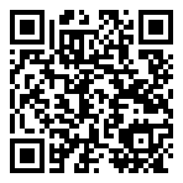
#5
最低評価の選手変え続ければ人生初のレート1900到達できる説 【eFootbal…
📺 令和ちゃんねる
👁 20万回 👍 4,432
▲ QRコードで視聴

Slide 3
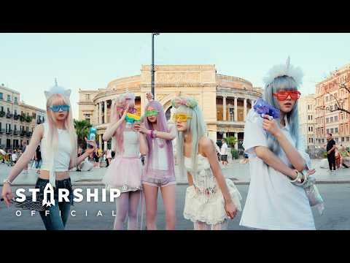
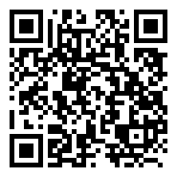
#4
KiiiKiii 키키 'Pop Off Pop Off' MV
📺 STARSHIP
👁 153万回 👍 9万
▲ QRコードで視聴

Slide 4

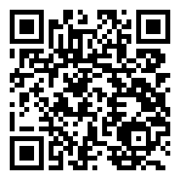
#3
【＃パワプロケモミミリーグ】決戦【ホロライブ/兎田ぺこら/白上フブキ/猫又おかゆ…
📺 Pekora Ch. 兎田ぺこら
👁 53万回 👍 2万
▲ QRコードで視聴

Slide 5

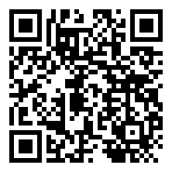
#2
8月10日は“バイオの日”！『バイオハザード』日本限定＜特別予告＞10月9日（金…
📺 ソニー・ピクチャーズ 映画
👁 17万回 👍 2,148
▲ QRコードで視聴

Slide 6

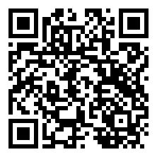
🏆 NO.1 🏆
Yes! 東京 (M!LK ver. 体験入学)
📺 EBiDAN Ebisu Gakuen Boys Club - Topic
👁 12万回 👍 1万
▲ QRコードで視聴

Slide 7
以上！
YouTube急上昇 TOP5でした！
チャンネル登録・ いいね！よろしくなのだ🌿
また明日もお楽しみに！

